Slide 1




Universitas Putra Bangsa
PRESENTASI
ALGORITMA PEMBENTUKAN GARIS BRUTE-FORCE
Oleh : Kelompok 01
01

Slide 2






Oleh : Kelompok 01
Universitas Putra Bangsa
Amru Muiz Fauzan
(230202731)
Lukman Wahyu Permadi
(230202814)
Sri Rahayu
(230202821)
Annis Zunaedhah Muthoharoh
(230202736)
Resta Ariyandani
(230202779)
Subhan Susilo
(230202788)
01

Slide 3

Oleh : Kelompok 01
Universitas Putra Bangsa
APA ITU BRUTE-FORCE? GARIS? ALGORITMA PEMBENTUKAN GARIS?
BRUTE FORCE adalah metode penyelesaian masalah yang melibatkan pencarian semua kemungkinan solusi untuk menemukan solusi yang tepat. Brute force sering digunakan ketika tidak ada algoritma yang lebih efisien tersedia, atau ketika masalahnya cukup kecil.
GARIS merupakan kumpulan titik-titik yang terletak dalam satu dimensi dan memiliki panjang tak terhingga, tetapi tidak memiliki lebar atau ketebalan. Garis biasanya digambarkan sebagai jalur lurus yang menghubungkan dua titik, dan dapat diperpanjang ke kedua arah tanpa batas.
ALGORITMA PEMBENTUKAN GARIS merupakan algoritma yang digunakan untuk menentukan titik-titik pada garis yang dibentuk oleh dua titik yang berbeda.
ALGORITMA BRUTE-FORCE merupakan pendekatan penyelesaian masalah yang sangat sederhana seperti mencari solusi dengan mencoba semua kemungkinan yang ada, namun seringkali kurang efisien. Intinya, algoritma ini mencoba semua kemungkinan solusi yang ada satu per satu hingga menemukan solusi yang tepat.
02
Notes:
Brute force adalah metode penyelesaian masalah yang melibatkan pencarian semua kemungkinan solusi untuk menemukan solusi yang tepat. Dalam konteks pemrograman dan algoritma, brute force sering digunakan ketika tidak ada algoritma yang lebih efisien tersedia, atau ketika masalahnya cukup kecil sehingga pencarian semua kemungkinan solusi tidak memerlukan waktu yang terlalu lama. Metode ini dapat diterapkan dalam berbagai bidang, termasuk kriptografi, pencarian kombinatorial, dan pemrograman optimasi.
Garis merupakan kumpulan titik-titik yang terletak dalam satu dimensi dan memiliki panjang tak terhingga, tetapi tidak memiliki lebar atau ketebalan. Garis biasanya digambarkan sebagai jalur lurus yang menghubungkan dua titik, dan dapat diperpanjang ke kedua arah tanpa batas.
Algoritma pembentukan garis merupakan algoritma yang digunakan untuk menentukan titik-titik pada garis yang dibentuk oleh dua titik yang berbeda

Slide 4


Oleh : Kelompok 01
Universitas Putra Bangsa
PENTINGNYA PENGGUNAAN ALGORITMA BRUTE-FORCE DALAM PEMBENTUKAN GARIS
Algoritma brute-force sangat penting dalam pembentukan garis karena pendekatannya yang sistematis untuk mencoba semua kemungkinan. Hal ini memastikan solusi yang akurat, terutama dalam konteks permasalahan geometri komputasi. Brute-force juga berfungsi sebagai langkah awal untuk memahami dasar logika pembentukan garis, sebelum beralih ke algoritma yang lebih efisien.
Kelebihan Algoritma Brute-Force :
Kesederhanaan : Mudah dipahami dan diimplementasikan
Fleksibilitas : Dapat diterapkan pada berbagai masalah, terutama untuk masalah dengan skala kecil
Optimal untuk Dataset Kecil : Efisien untuk set data yang kecil.
Benchmark : Dasar perbandingan untuk mengukur efisiensi algoritma lain yang lebih canggih.
01
Notes:
Algoritma brute-force sangat penting dalam pembentukan garis karena pendekatannya yang sistematis untuk mencoba semua kemungkinan. Hal ini memastikan solusi yang akurat, terutama dalam konteks permasalahan geometri komputasi. Brute-force juga berfungsi sebagai langkah awal untuk memahami dasar logika pembentukan garis, sebelum beralih ke algoritma yang lebih efisien.
1.Kesederhanaan: Mudah dipahami dan diimplementasikan
2.Akurasi: Menjamin solusi tepat dengan mengevaluasi semua kemungkinan
3.Fleksibilitas: Dapat diterapkan pada berbagai masalah
4.Optimal untuk Dataset Kecil: Efisien untuk set data yang kecil.
5.Dasar untuk Algoritma Membangun pemahaman konsep dasar algoritma
Penggunaan algoritma brute-force dalam pembentukan garis menawarkan kemudahan, keakuratan, dan fleksibilitas. Meskipun mungkin tidak selalu efisien untuk dataset besar, keuntungannya dalam situasi tertentu dan sebagai alat belajar menjadikannya pilihan yang berharga dalam pengembangan perangkat lunak dan analisis data.

Slide 5

Oleh : Kelompok 01
Universitas Putra Bangsa
Kelemahan Algoritma Brute-Force :
Efisiensi Rendah : Sering melakukan perhitungan yang sama berulang-kali
Akurasi Terbatas : Dalam prosesnya seringkali melibatkan pembulatan nilai koordinat sehingga rawan tidak tepat
Resolusi Layar : Sangat ketergantungan dengan resolusi layar yang dipakai.
Keterbatasan Garis Lurus : Tidak terlalu mampu dalam membuat bentuk garis yang kompleks
Memori Besar : Dalam prosesnya seringkali menyimpan semua titik koordinat sehingga makan banyak memori
Kesimpulan
Penggunaan algoritma brute-force dalam pembentukan garis menawarkan kemudahan, keakuratan, dan fleksibilitas. Meskipun mungkin tidak selalu efisien untuk dataset besar, keuntungannya dalam situasi tertentu dan sebagai alat belajar menjadikannya pilihan yang berharga dalam pengembangan perangkat lunak dan analisis data.
01
Notes:
Algoritma brute-force sangat penting dalam pembentukan garis karena pendekatannya yang sistematis untuk mencoba semua kemungkinan. Hal ini memastikan solusi yang akurat, terutama dalam konteks permasalahan geometri komputasi. Brute-force juga berfungsi sebagai langkah awal untuk memahami dasar logika pembentukan garis, sebelum beralih ke algoritma yang lebih efisien.
1.Kesederhanaan: Mudah dipahami dan diimplementasikan
2.Akurasi: Menjamin solusi tepat dengan mengevaluasi semua kemungkinan
3.Fleksibilitas: Dapat diterapkan pada berbagai masalah
4.Optimal untuk Dataset Kecil: Efisien untuk set data yang kecil.
5.Dasar untuk Algoritma Membangun pemahaman konsep dasar algoritma
Penggunaan algoritma brute-force dalam pembentukan garis menawarkan kemudahan, keakuratan, dan fleksibilitas. Meskipun mungkin tidak selalu efisien untuk dataset besar, keuntungannya dalam situasi tertentu dan sebagai alat belajar menjadikannya pilihan yang berharga dalam pengembangan perangkat lunak dan analisis data.

Slide 6

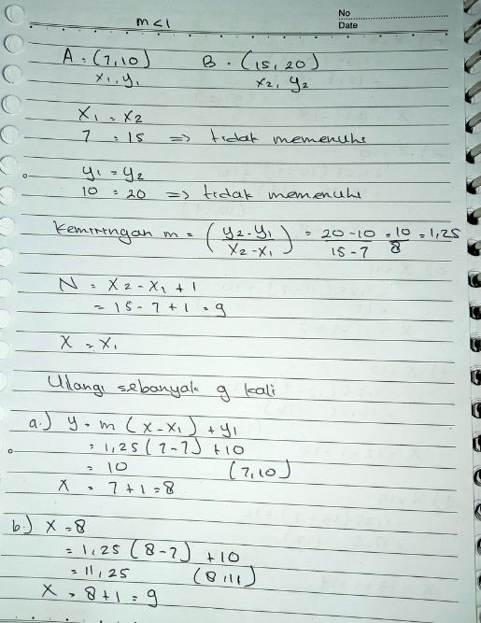
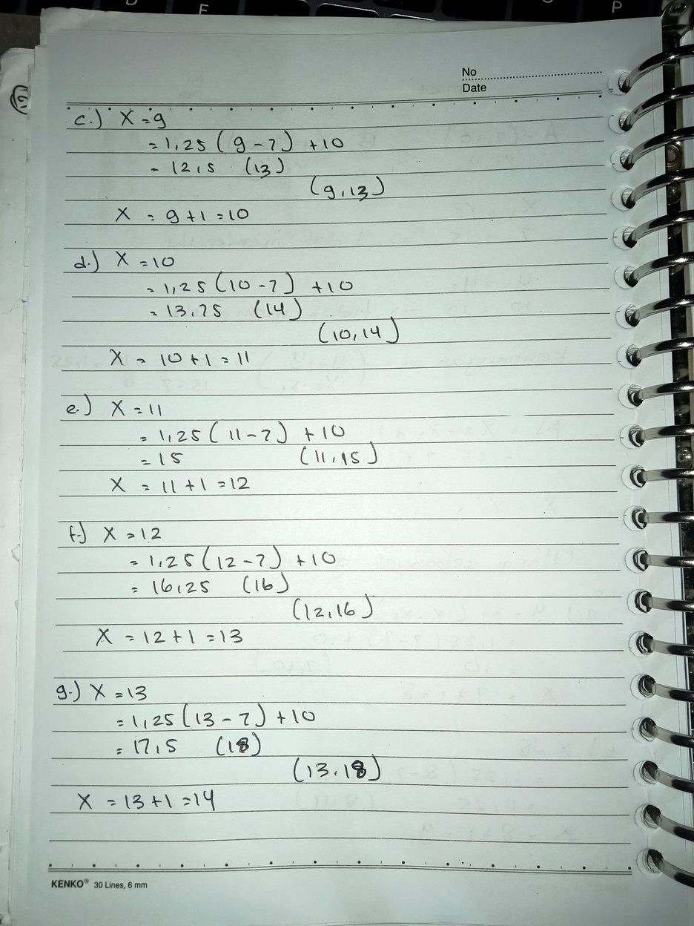
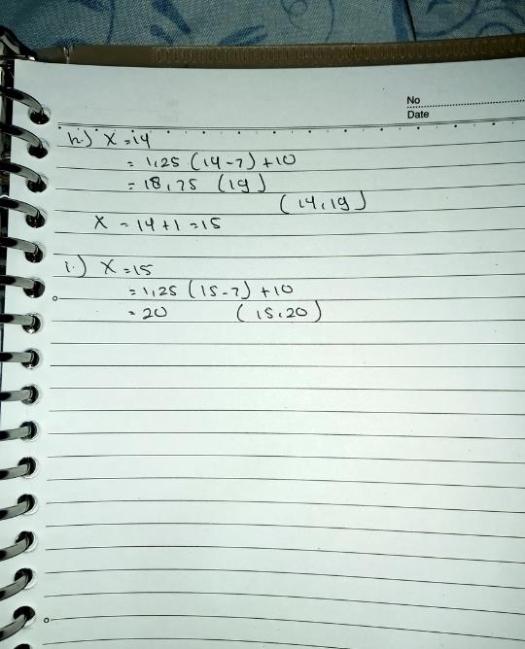


Oleh : Kelompok 01
IMPLEMENTASI METODE ANALITIK
Universitas Putra Bangsa
ketika M < 1
01

Slide 7
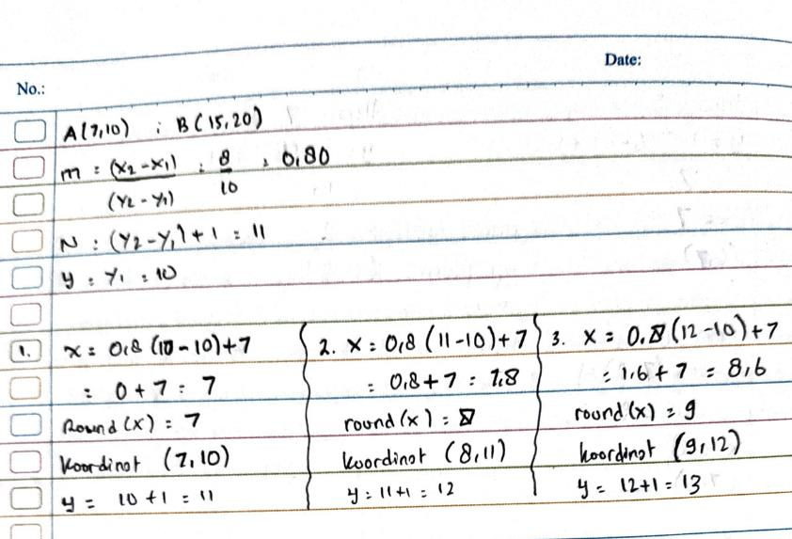
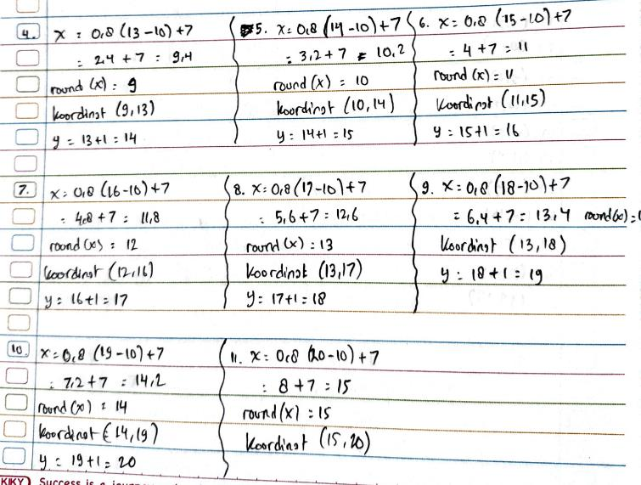
Oleh : Kelompok 01
IMPLEMENTASI METODE ANALITIK
Universitas Putra Bangsa
ketika M > 1
01

Slide 8
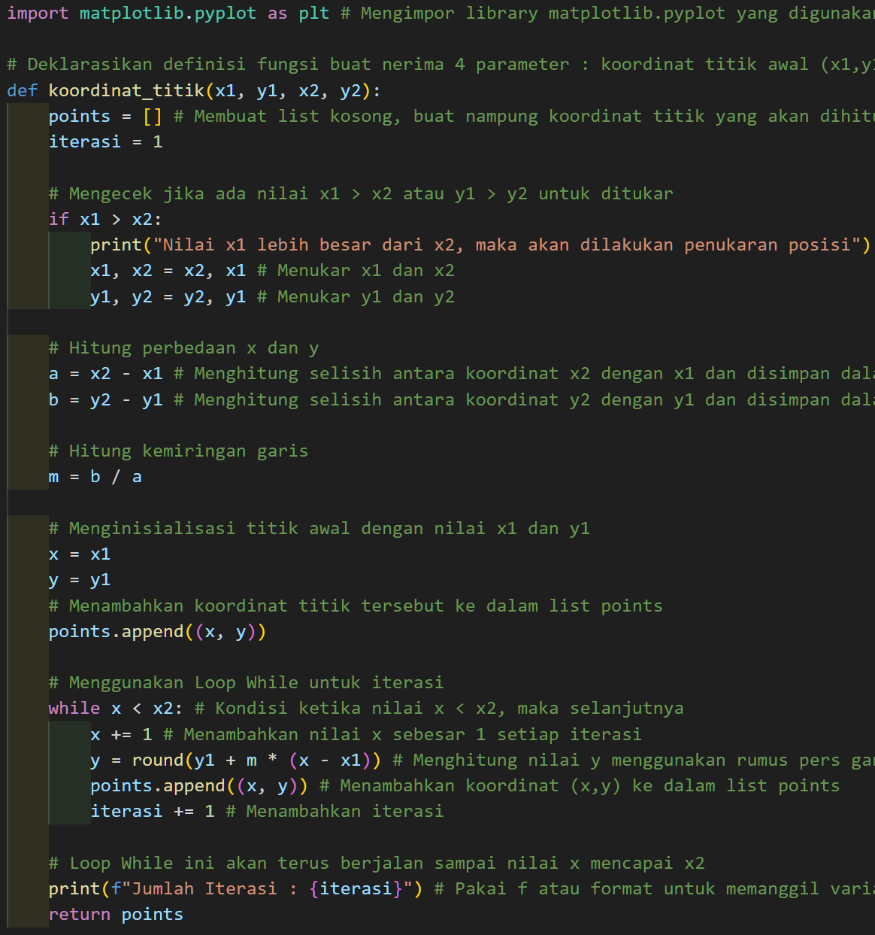
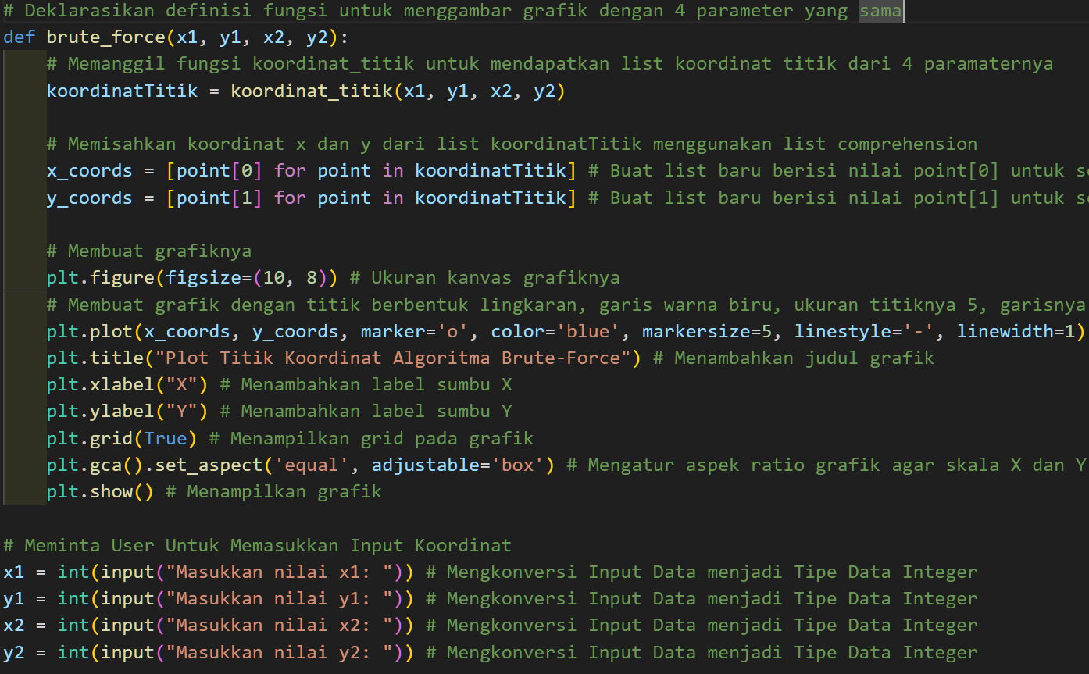
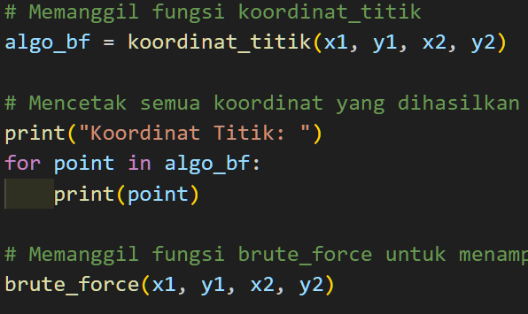
Oleh : Kelompok 01
Universitas Putra Bangsa
IMPLEMENTASI PYTHON
Untuk m < 1 :
2
3
1
01

Slide 9
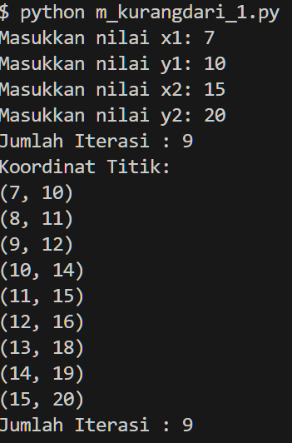
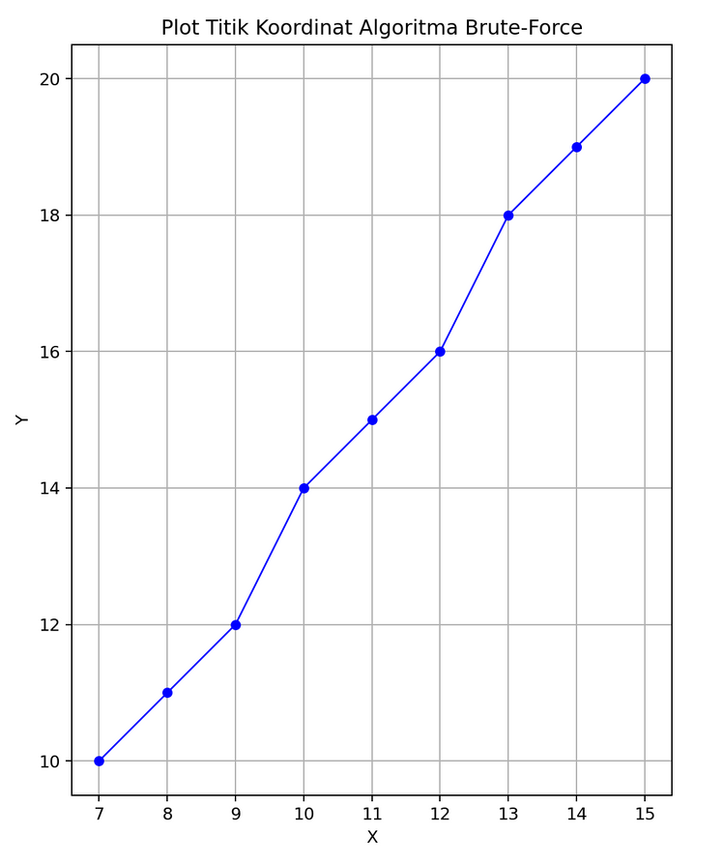
Oleh : Kelompok 01
Universitas Putra Bangsa
IMPLEMENTASI PYTHON
Untuk m < 1 :
01

Slide 10
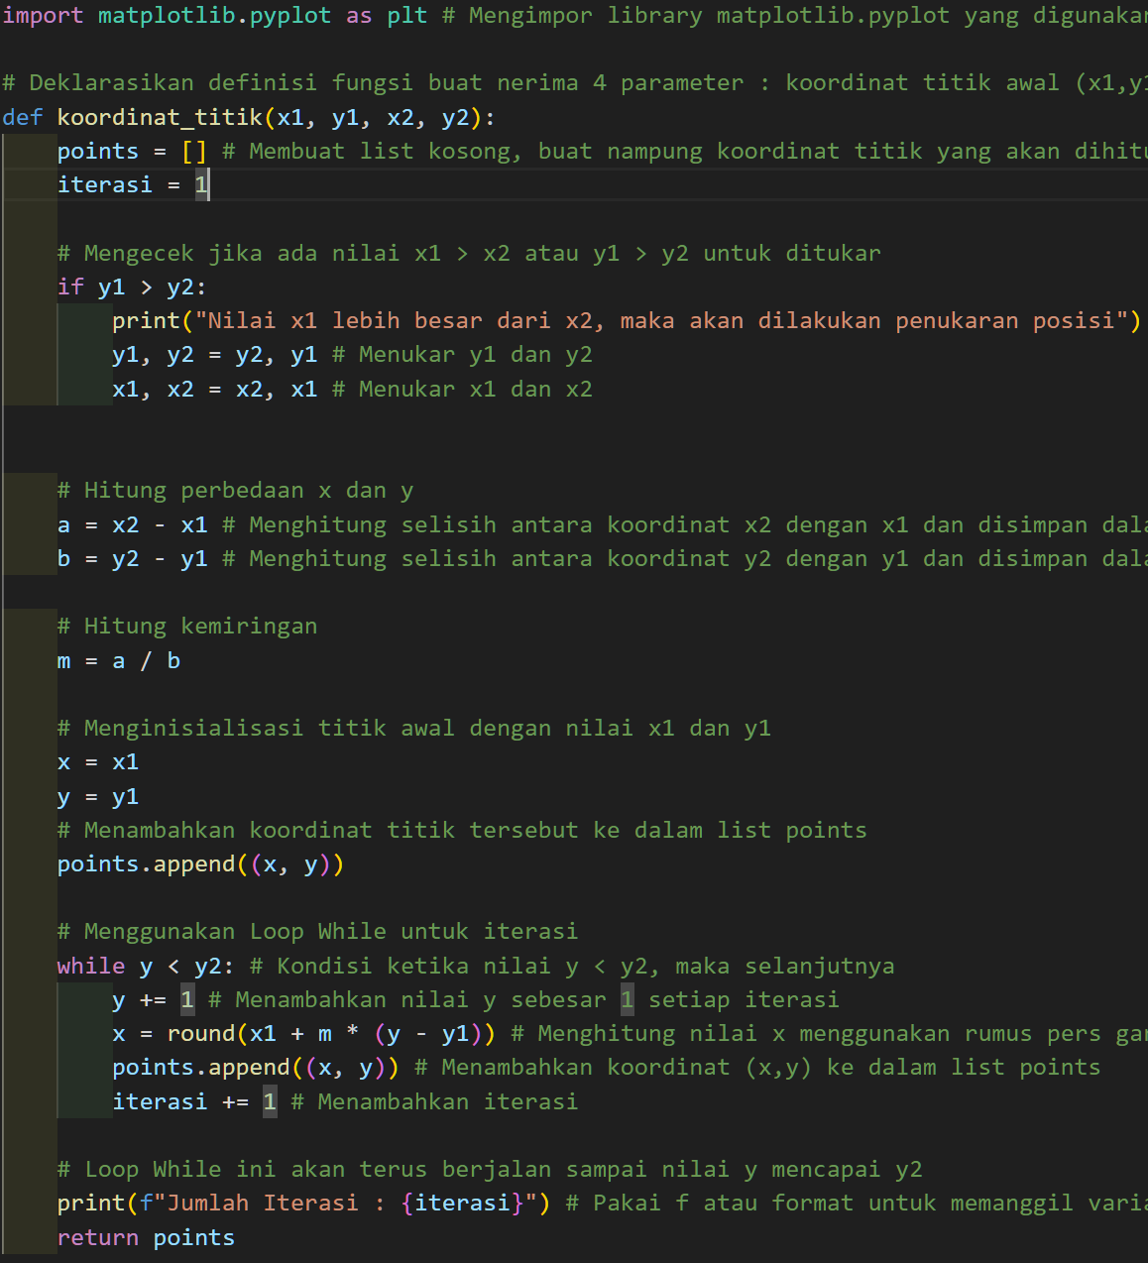
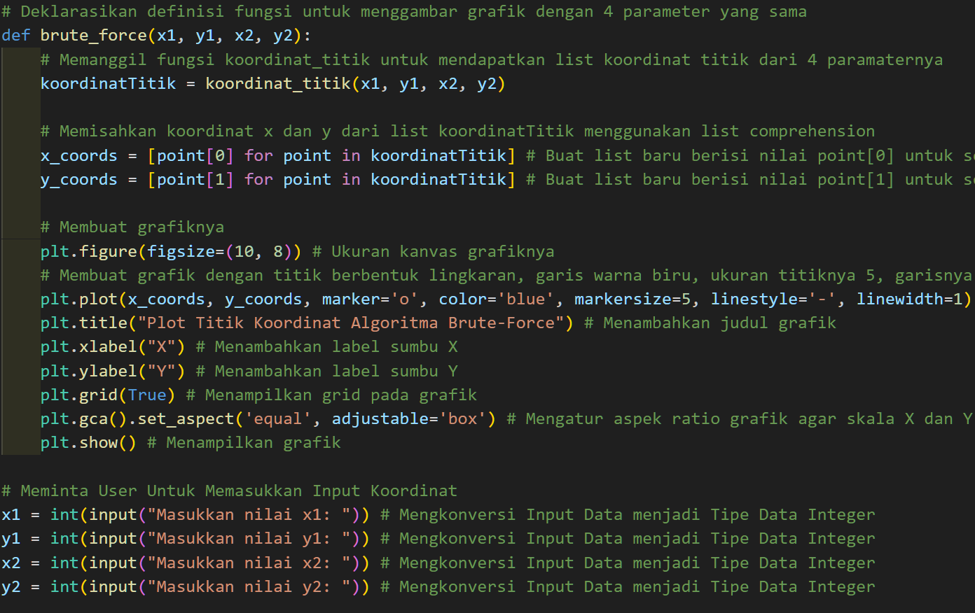
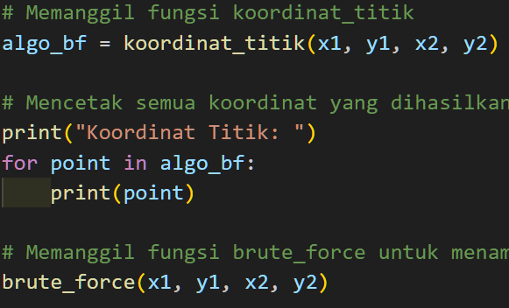
Oleh : Kelompok 01
Universitas Putra Bangsa
IMPLEMENTASI PYTHON
Untuk m > 1 :
2
3
1
01

Slide 11
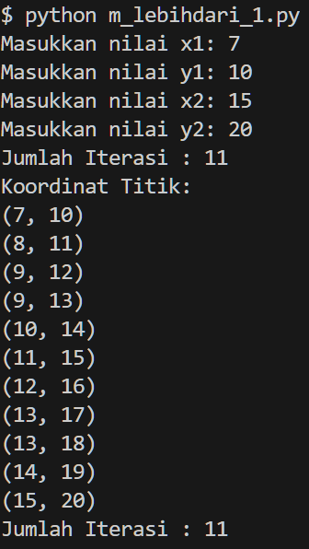
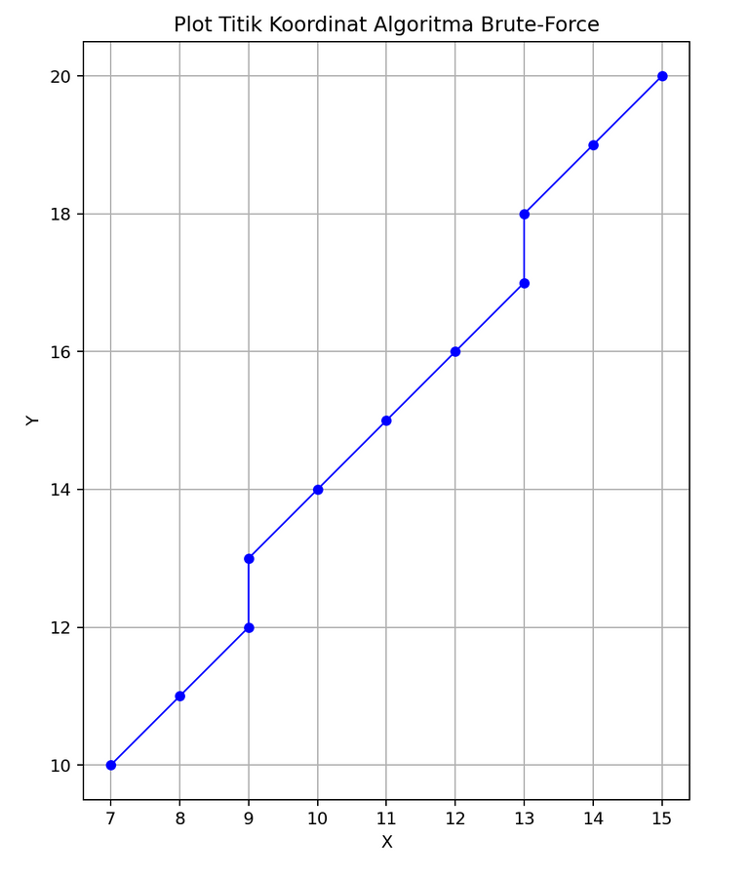
Oleh : Kelompok 01
Universitas Putra Bangsa
IMPLEMENTASI PYTHON
Untuk m > 1 :
01

Slide 12


Oleh : Kelompok 1
Universitas Putra Bangsa
SEKIAN
TERIMA KASIH
Sekali lagi, terima kasih atas kesempatan ini. Mari kita lanjutkan diskusi ini di lain waktu. Sampai jumpa!
SELESAI
01

